Slide 1
DH法

Slide 2
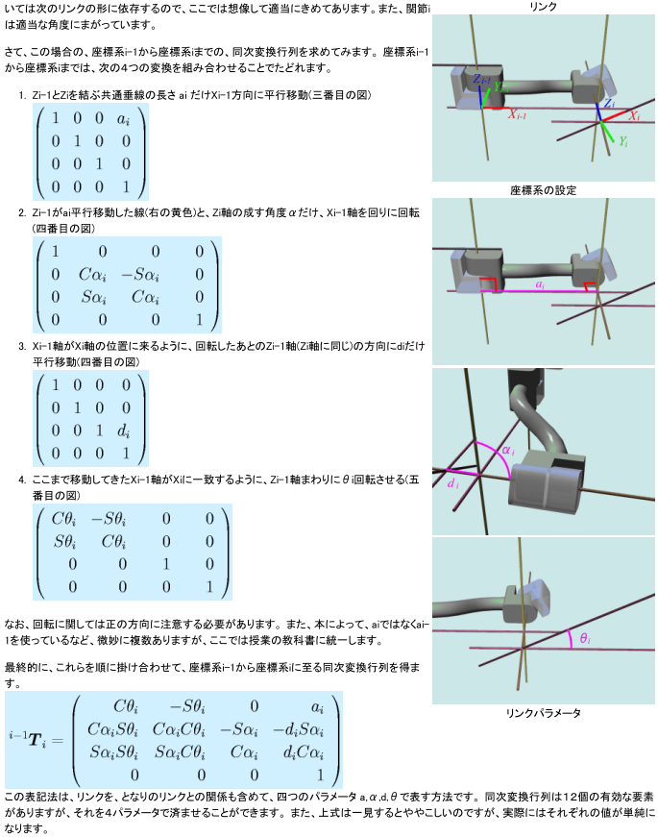
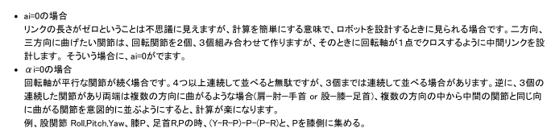
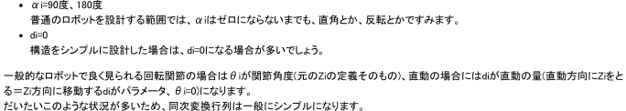
次の「 関節 」までのリンクの長さ
というイメージ
隣接する関節軸間の成す角度
- ピッチジョイントからロールジョイントに変わるとき、90°になる
Zi-1
Zi-1 の
平行移動
Zi
次の関節の原点まで、Zi 軸方向に
どれだけずれているかを表す長さ
- 多関節ロボットのピッチジョイントが始点と終点で一直線となるようにしたければ、 どこかで+Dとなったら、それを打ち消すように別の関節で-Dとすることが想定される。
Xiの位置
Zi
Xi-1
関節の回転角。
制御されるのがこの量。
Xi
Zi

Slide 3
次の「 関節 」までのリンクの長さ
というイメージ
隣接する関節軸間の成す角度
- ピッチジョイントからロールジョイントに変わるとき、90°になる
Zi-1
Zi-1 の
平行移動
Zi
次の関節の原点まで、Zi 軸方向に
どれだけずれているかを表す長さ
- 多関節ロボットのピッチジョイントが始点と終点で一直線となるようにしたければ、 どこかで+Dとなったら、それを打ち消すように別の関節で-Dとすることが想定される。
Xiの位置
Zi
Xi-1
関節の回転角。
制御されるのがこの量。
Xi
Zi

